Slide 1

INVENTAIRE MONITORING, ALERTING & REPORTING
Vision Globale et Objectifs Stratégiques
DÉDIÉ AUX ÉQUIPES DEV & BA

Slide 2
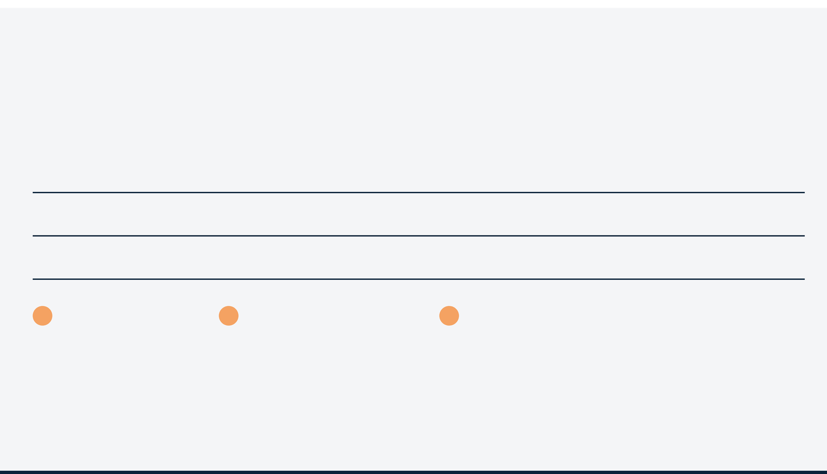
DYNATRACE : PERFORMANCE
COMPOSANT
FONCTIONNALITÉ
VALEUR AJOUTÉE
Synthetic
Simulation de parcours (Auth, Paiement)
Détection 24/7 avant impact client.
Key Requests
Suivi `/login`, `/payment`
Optimisation des temps de réponse.
Dashboards
Vision de bout en bout
Corrélation complète Front-to-DB.
RÉDUCTION DU MTTR
DISPONIBILITÉ PROACTIVE
EXPÉRIENCE CLIENT

Slide 3

ELK : INFRASTRUCTURE & SCALING
"Le monitoring de l'infrastructure n'est plus seulement une question de disponibilité, mais de corrélation entre la charge trafic et l'efficience des ressources."
MORNING CHECK
POD SCALING
Vérification du comportement de l'autoscaling Kubernetes face aux variations de trafic.
Validation quotidienne automatisée de l'état de santé de la plateforme après la nuit.
S2E PERFORMANCE
Monitoring des appels externes et gestion des quotas de consommation en temps réel.

Slide 4

ELK : TECHNIQUE & BATCHS
KPI BATCH
DESCRIPTION
EXCEPTIONS APPLICATIVES
Success Rate
Pourcentage de traitements terminés sans erreur.
Centralisation des erreurs Java, NullPointerExceptions et Timeouts pour accélérer le diagnostic technique et faciliter le travail des développeurs lors de l'analyse post-incident.
Duration
Temps de traitement total vs fenêtre de nuit.
Error Count
Nombre d'exceptions levées durant l'exécution.

Slide 5

ALERTING : RÉACTIVITÉ & MTTR
Automatisation P2 : Création immédiate d'incidents sur échec de parcours critique.
SEUILS CRITIQUES
Réduction du MTTR : Notification instantanée des experts pour minimiser le temps de réparation.
CPU > 90% Pendant plus de 10 minutes sur SQL Server.
Protection Data : Prévention proactive de la saturation des bases de données.
LATENCE > 5s Sur les APIs critiques (Login, Payment).
ALERTE MAIL Notification directe aux équipes d'astreinte.

Slide 6

ALERTING ELK : MIDDLEWARE & SÉCURITÉ
CACHE & DB
STOCKAGE
SÉCURITÉ
REDIS & SQL
IBM COS
CERTIFICATS
Détection des exceptions de connexion Redis et des deadlocks SQL Server en temps réel.
Surveillance des timeouts et des erreurs de connectivité lors des flux d'upload/download.
Alerte automatique 30 jours avant l'expiration des certificats SSL/TLS (IDP, MDL).
Risque : Dégradation majeure des performances applicatives.
Risque : Échec des traitements documentaires critiques.
Risque : Rupture de service et blocage des accès sécurisés.

Slide 7




REPORTING & AIDE À LA DÉCISION
"Le reporting n'est pas une simple archive, mais un outil d'aide à la décision pour orienter les futurs investissements techniques."
GLOBAL VIEW
DATALAKE SYNCHRO
AUDIT & TRAÇABILITÉ
Vue consolidée de la santé applicative pour le Management et les Tech Leads.
Garantie de la cohérence des données entre systèmes opérationnels et décisionnels.
Historisation complète pour les analyses post-mortem et la conformité.

Slide 8

ELK : ANALYSE D'USAGE HEBDOMADAIRE
Chaque semaine, des exports détaillés des points d'accès API permettent d'analyser les tendances de consommation. Ces rapports aident les Business Analysts à comprendre l'usage réel des services et permettent d'anticiper les besoins de capacity planning.
RAPPORT
FRÉQUENCE
DESTINATAIRES
Export Endpoints
Hebdomadaire
Business Analysts & Architectes
Historique S2E
Mensuel
Management & Équipes Ops
Audit Logs
Sur demande
Sécurité & Développeurs

Slide 9

BÉNÉFICES : DEV, BA & OPS
PROFIL
BÉNÉFICES CLÉS
ÉQUIPES DEV
Diagnostic accéléré, réduction du bruit des alertes et focus sur les optimisations réelles basées sur les logs.
BUSINESS ANALYSTS
Vision claire de la disponibilité métier, KPIs fiables pour le pilotage et mesure de l'impact utilisateur réel.
ÉQUIPES OPS
Supervision centralisée, automatisation des contrôles quotidiens et meilleure sérénité en production.
Une synergie renforcée entre technique et métier pour une plateforme plus résiliente.

Slide 10

FUTUR & RECOMMANDATIONS
01
02
03
04
STANDARDISATION
AIOPS
CENTRALISATION
AUTOMATISATION
Unification des KPIs entre Dynatrace et ELK pour une lecture transverse et cohérente de la performance.
Intelligence artificielle pour l'alerting prédictif et l'analyse automatique des causes racines (Root Cause Analysis).
Convergence vers un portail unique de dashboards pour toutes les équipes techniques et métiers.
Généralisation des reportings automatiques et auto-remédiation des incidents mineurs.
VERS UNE SUPERVISION INTELLIGENTE

